Slide 1
キーポイント1
Newton方程式：
座標(r), 速度(v)，
原子に働く力(F)と質量(m)
の関係
Velocity-Verlet法による時間変化：
左に示す3段階の計算で
1タイムステップ(dt)進める
アルゴリズムのこと

Slide 2
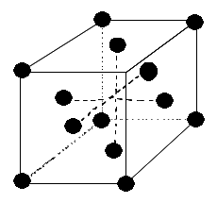
キーポイント2
Lennard-Jones ポテンシャル：
希ガス原子間の相互作用を表す
原子間ポテンシャルモデル
(rは，２原子間の距離)
ここで
，
はボルツマン定数
面心立方格子(fcc):
原子は，立方体の８個の頂点と６個の面中心に位置する．
この立方体が，３次元で連続して続いている際の原子位置 (重複した点は省く)のことをfcc格子という

Slide 3
キーポイント3
Atomic unit. (a.u.)での単位：
1 a.u. of mass = m_{e}(電子の質量)
陽子の質量は電子の約1840倍
1 a.u. of length = 0.52918Å= 0.52918x10⁻¹⁰m (ボーア半径)
1 a.u. of time = 2.4189x10⁻¹⁷sec
約41a.u. of time=1fs=10⁻¹⁵sec
1 a.u. of velocity = 2.19x10⁶ m/sec
1 a.u. of energy = 27.21eV
1 eV = 11605K x k_{B}
https://en.wikipedia.org/wiki/Atomic_units

Slide 4
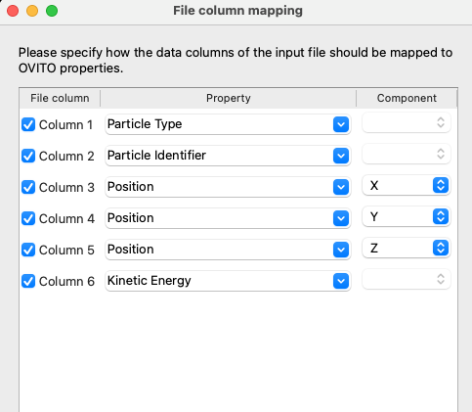
キーポイント4
OVITO という分子動力学の可視化ソフトをGoogleで検索し，自分のmacにインストールすると，MDの様子がわかりやすい
１つのディレクトリー内に，MD結果であるout****.xyzファイル群をまとめる．OVITOで，どれか１つのファイルをFile➔load file で読みこみ，auto-generateにチェックを入れると，連番ファイルが全て読み込まれる．ファイルのフォーマットがあっていないなら，Edit Column mattingで右のようにセットすると良い．Add modificationでcolor codingを選ぶと原子毎に温度(運動エネルギー）を表示できる．

